Slide 1
宣传示例

Slide 2
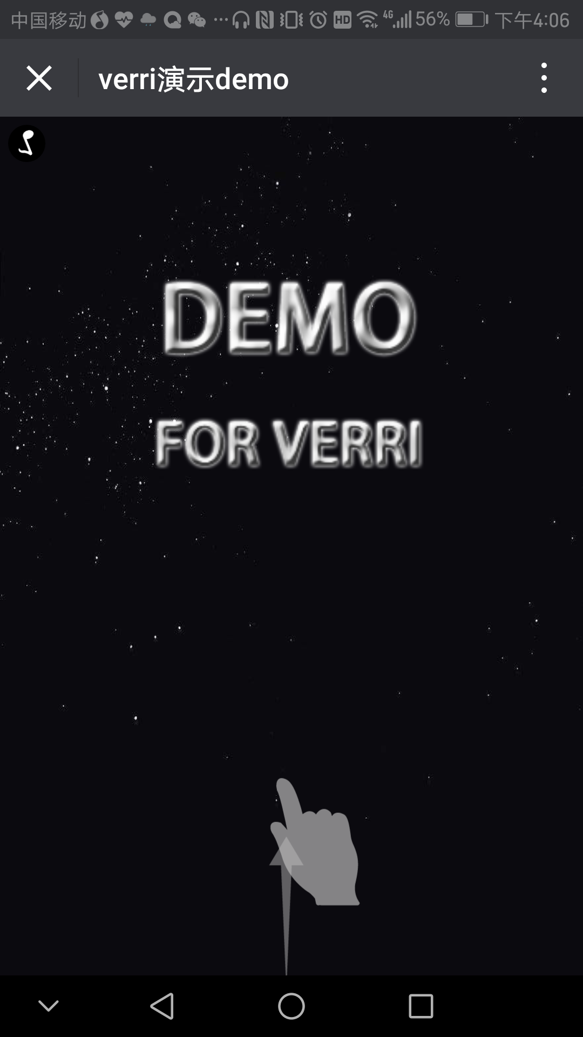
1，开始界面，上划解锁

Slide 3
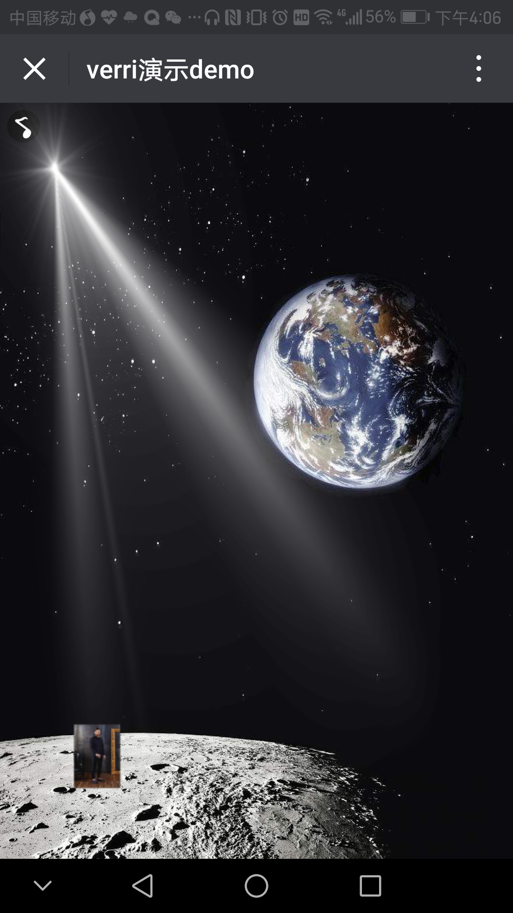
2，镜头下移，地球与月球缓缓升起，射灯和下方服装卡片淡入

Slide 4
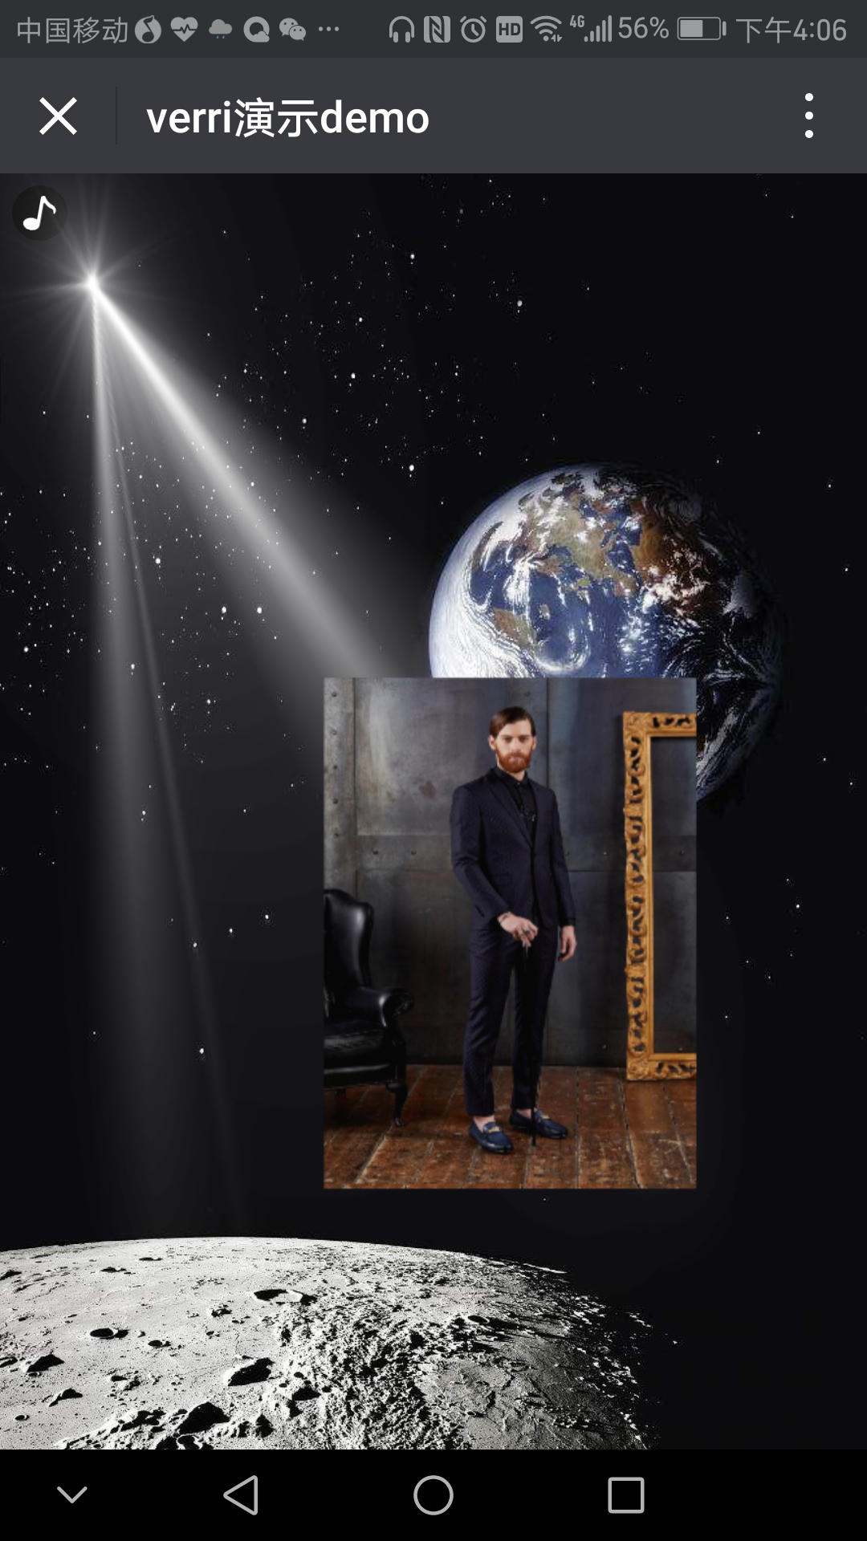
3，点击下方卡片，卡片旋转放大

Slide 5
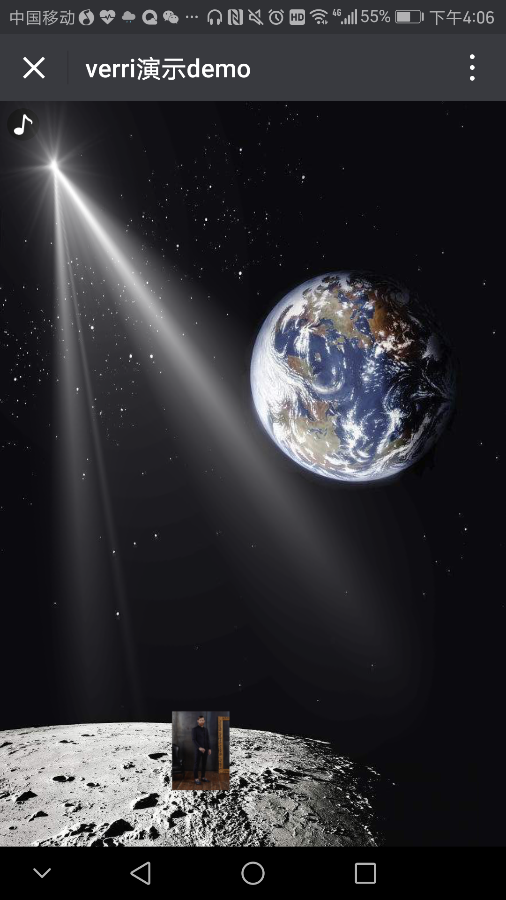
4，之后由虚到实出现下一张卡片

Slide 6
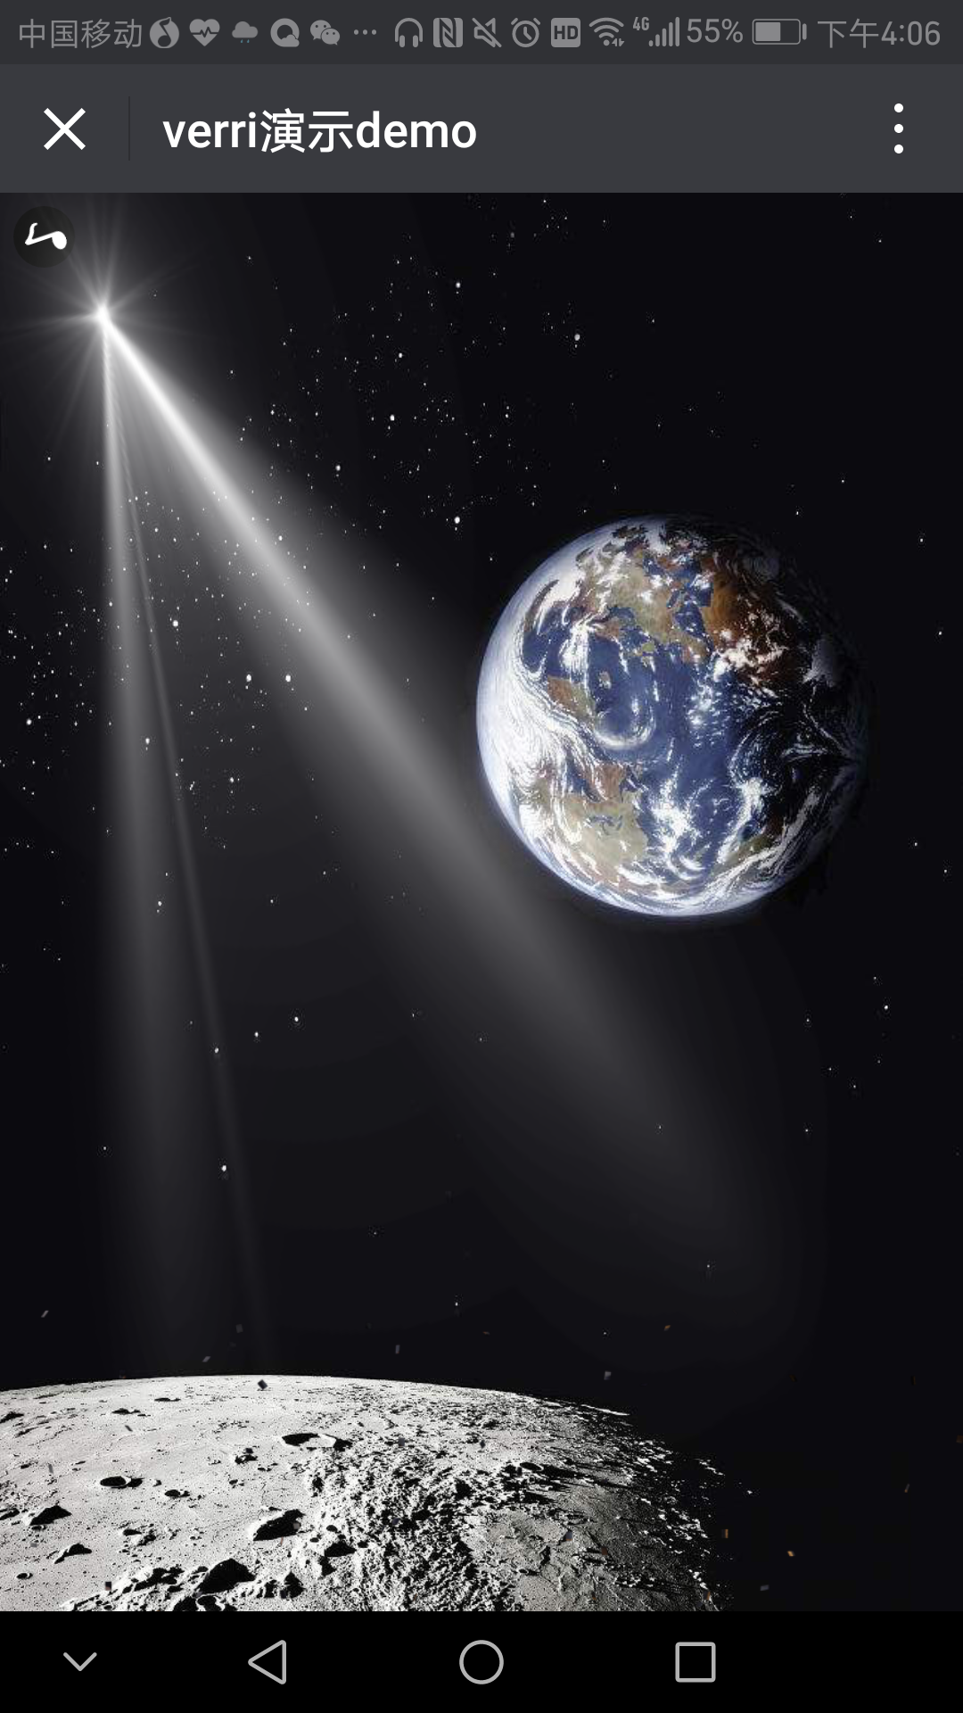
5，点击卡片，卡片破碎

Slide 7
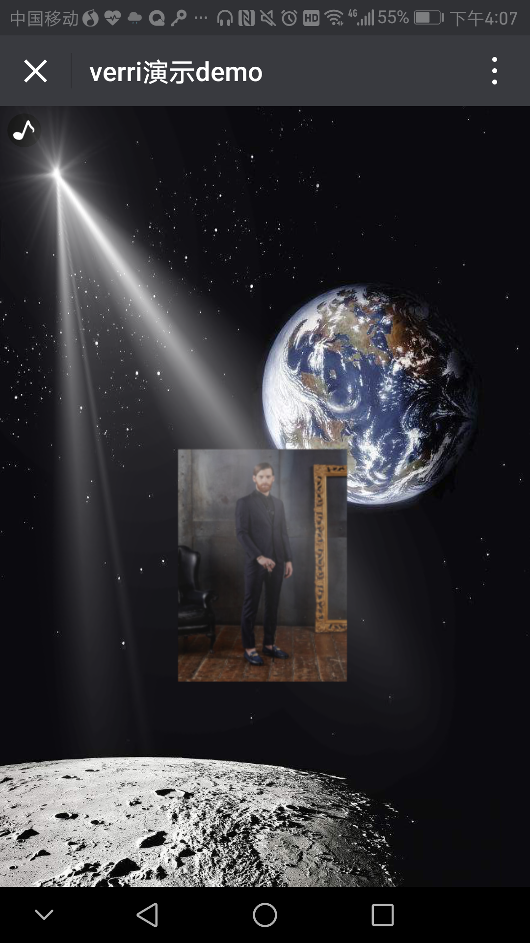
6，卡片破碎后又由碎片重组为完整卡片

Slide 8
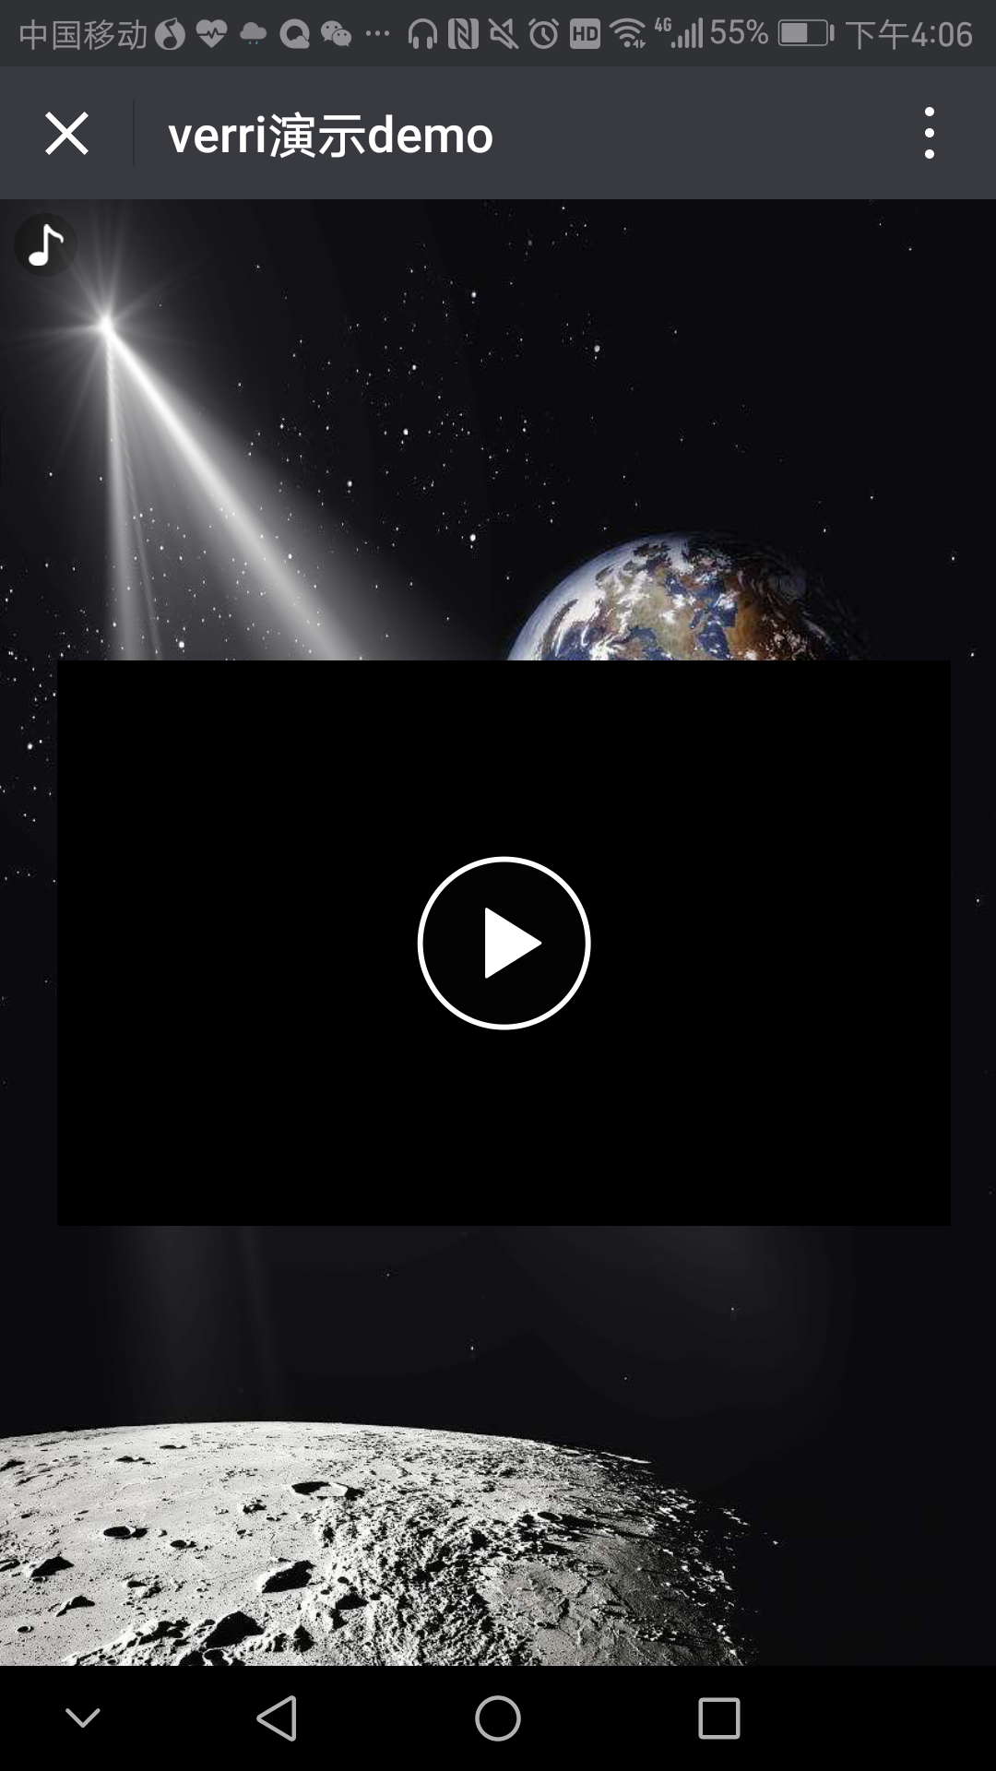
7，所有卡片播放完成后，出现宣传视频

Slide 9
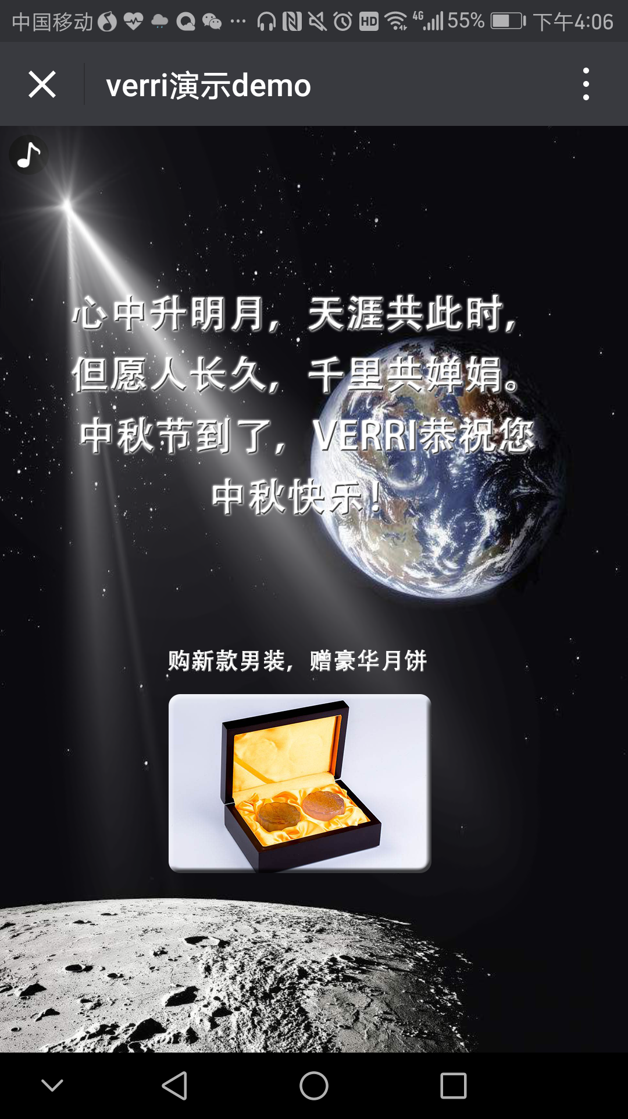
8，视频播放完毕后出现祝福语

